Slide 1
Een petabyte weinig?
Spoorzoeken door data
Weekend van de Wetenschap
Amsterdam Science Park
2018-10-06

Slide 2








Vind het grasveld met slagboom …

Slide 3
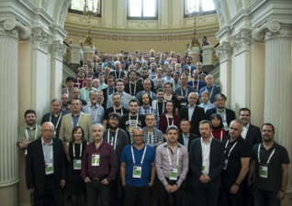
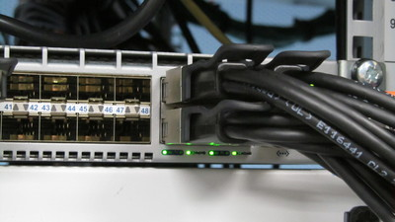
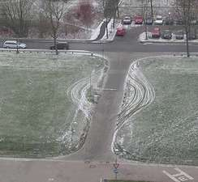
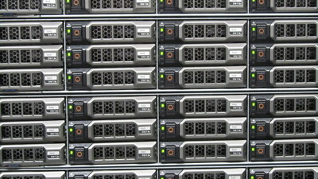
in 40 plaatjes (en dat 1 000 000 keer)

Slide 4

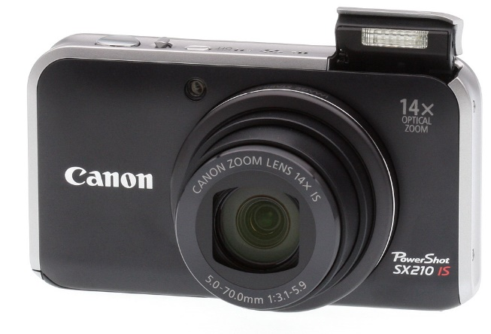
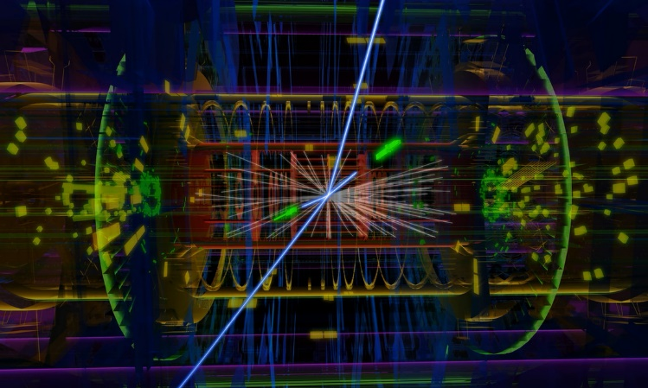
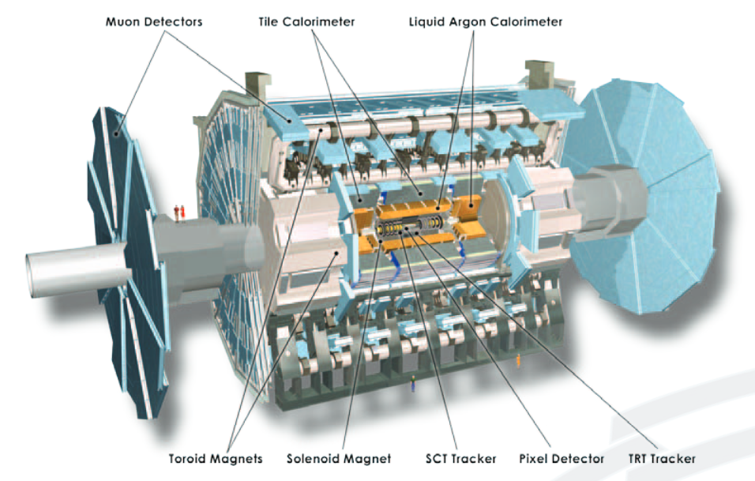
Botsingen ‘fotograferen’?
digitale compact-camera, 5MP
ATLAS detector, ~88 MP
(maar niet alles licht
elke keer op …
gelukkig!)
ATLAS_RAW_single_event.data
ROD File
1.60 MB
aantal detectorelementen en raw data size: https://cds.cern.ch/record/1457044/files/ATLAS%20fact%20sheet.pdf

Slide 5

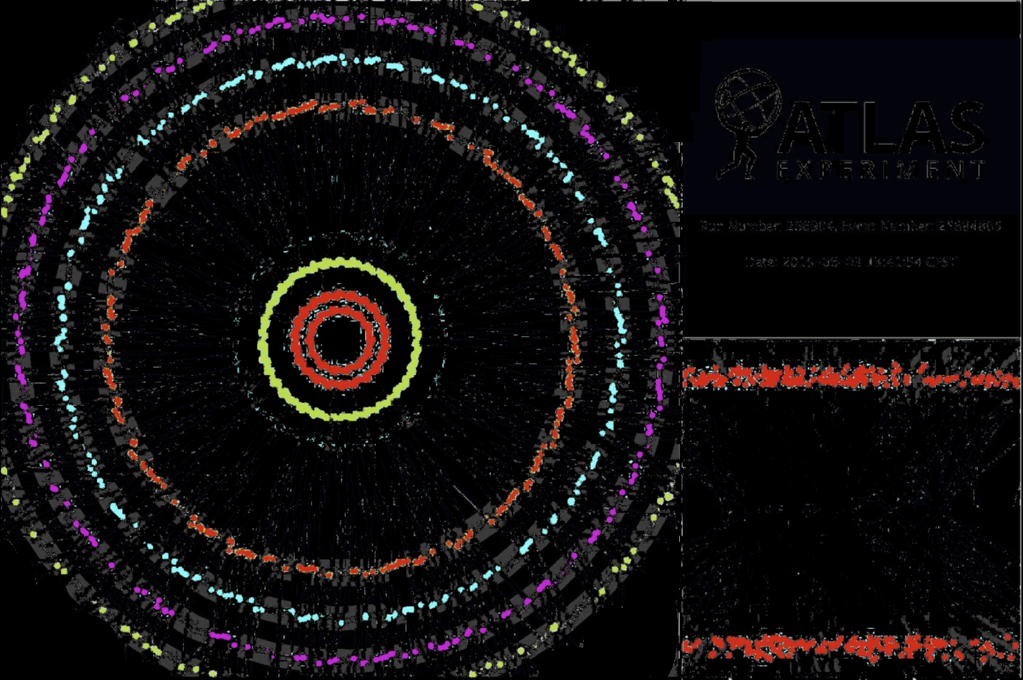
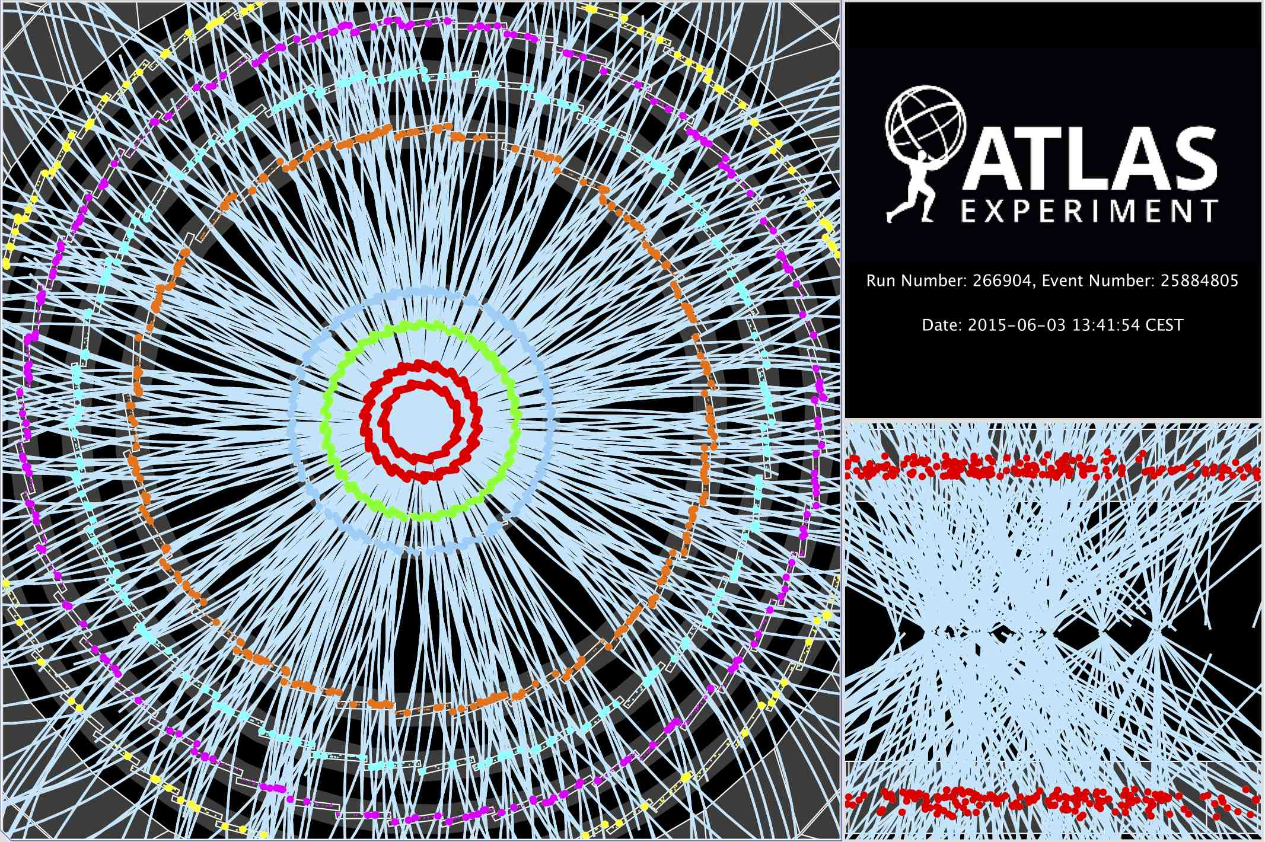
Van pixel naar sporen: veel rekenen!
~ 10 seconden rekenen per gebeurtenis voor een ATLAS event met ‘jets’ met daarin ~30 botsingen
Event processing time: v19.0.1.1 as per Jovan Mitrevski and 2015 J. Phys.: Conf. Ser. 664 072034 (CHEP2015)
Display of a proton-proton collision event recorded by ATLAS on 3 June 2015, with the first LHC stable beams at a collision energy of 13 TeV

Slide 6
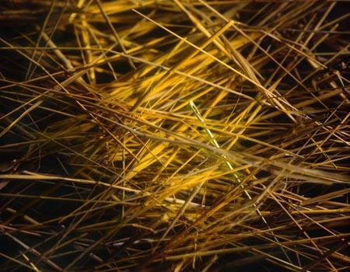
Maar het is wel goed zoeken …
Zachte botsingen 10⁸
W±→ e±ν 15
Z⁰→ e⁺e⁻ 1
Top-anti-top quarks 1
bb →μ+X 10³
QCD jets, p_{T}>150 GeV 10²
Higgs deeltje: ~ 1 per dag
event rates from LHC Run 1
Selectie interessante gebeurtenissen uit ‘achtergrond’ van 1 op 10¹³ gebeurtenissen
- dit is equivalent met zoeken van
1 persoon op 1000 wereldpopulaties
oftewel één speld in 20 miljoen hooibergen

Slide 7
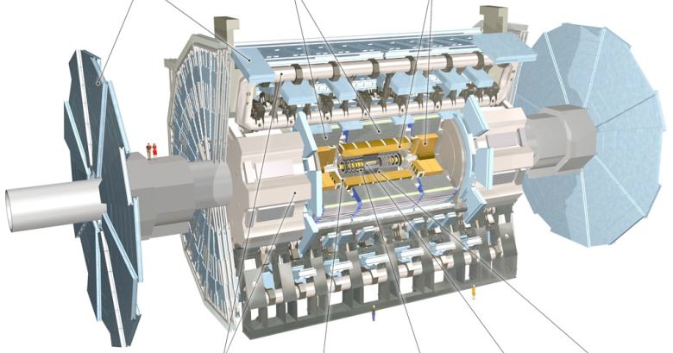

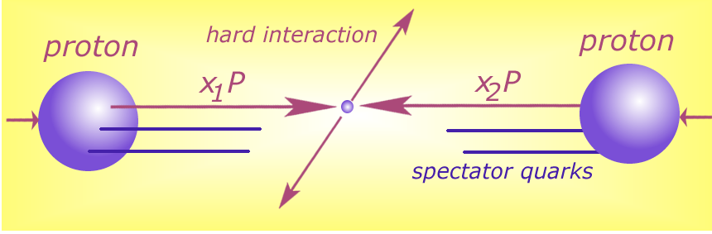

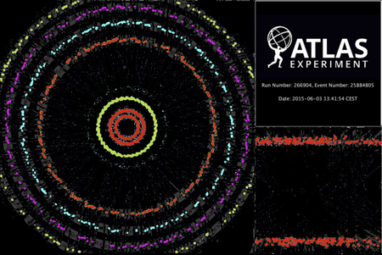



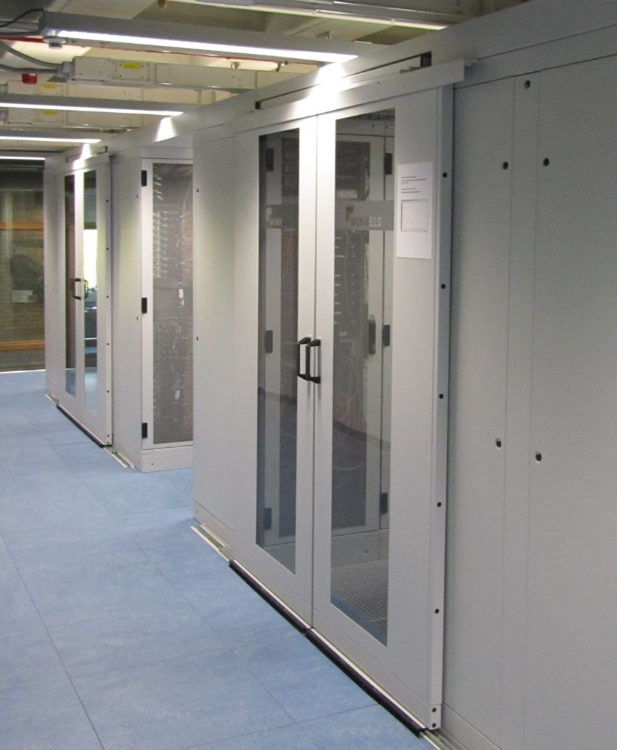

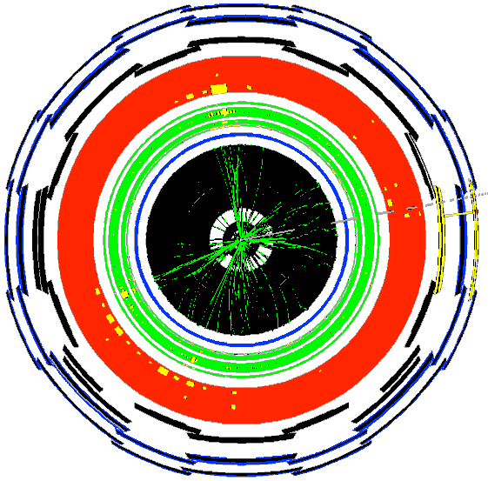


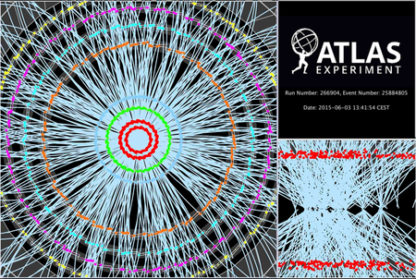


Hoe vind je ‘interessante’ events?
40 miljoen / seconde
Analyse van botsingen door promovendi
Trigger systeem
selecteert 600 Hz
~ 1 GB/s data
Classificatie van deeltjes in de botsingen:
electronen
muonen
jets van hadronen
…
diagram: from Frank Linde; images: ATLAS collaboration, Nikhef. And sorry for the AVG-blur

Slide 8
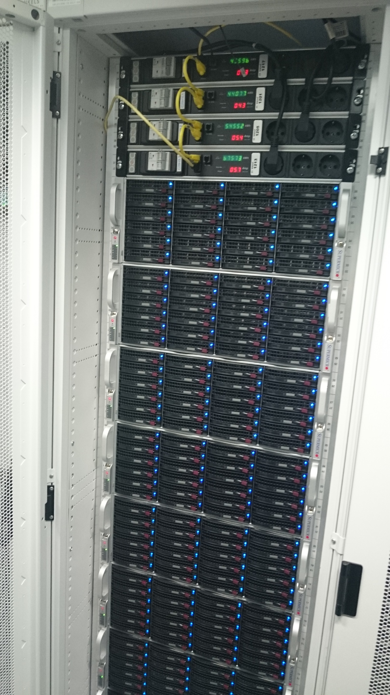
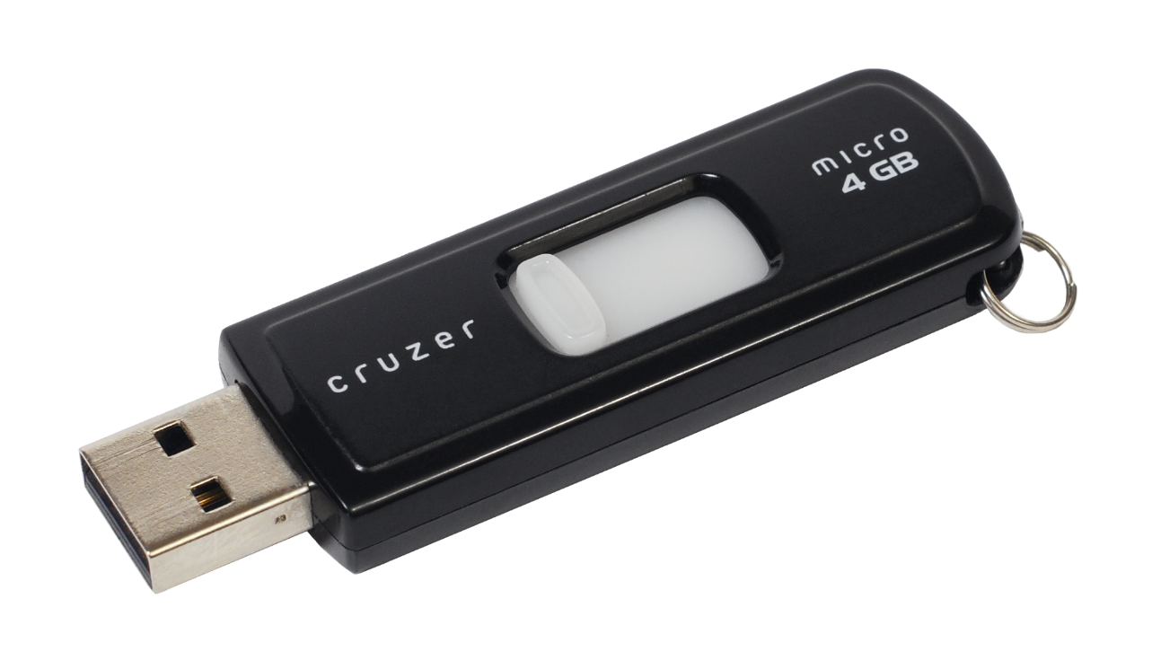
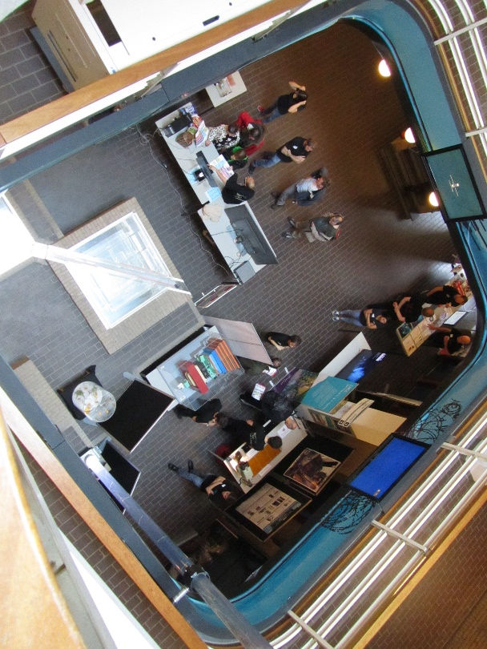
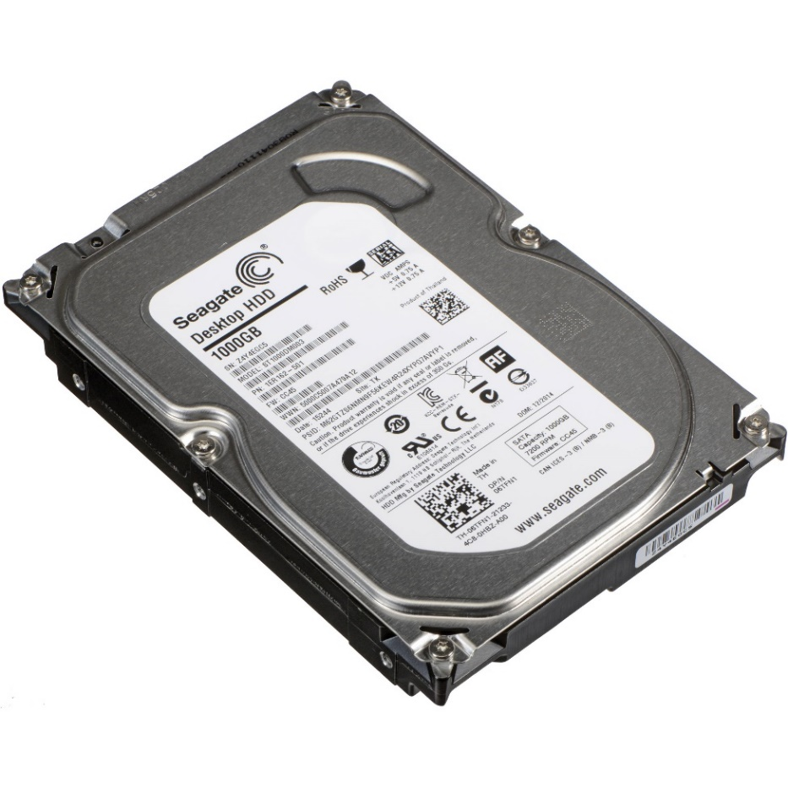
Mega, Giga, Tera, … en Peta byte
1 Megabyte, MB = 1 000 000 bytes
[en 1 Mibibyte, MiB = 1 048 576 bytes]
x 1000
1 Petabyte, PB = 1 000 TB
ofwel 1 000 000 000 MB
1 Gigabyte, GB = 1 000 MB
= 1 000 000 000 bytes
x 1000
x 1000
1 Terabyte, TB = 1 000 GB
= 1 000 000 MB
x 1000

Slide 9
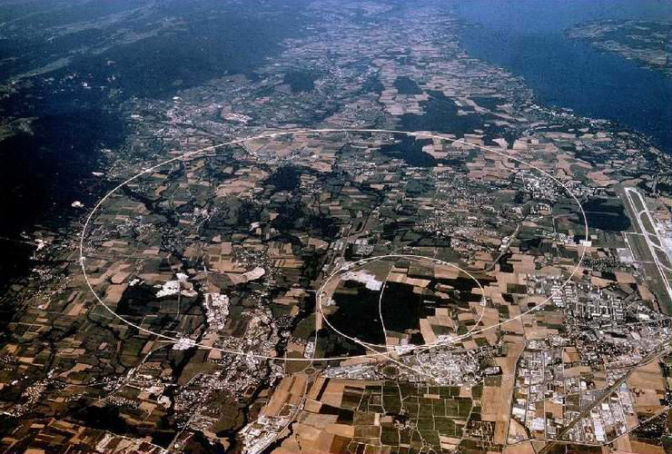
Het spoor terug …
50 PiB/year gegevens
– alleen al vanuit CERN

Slide 10
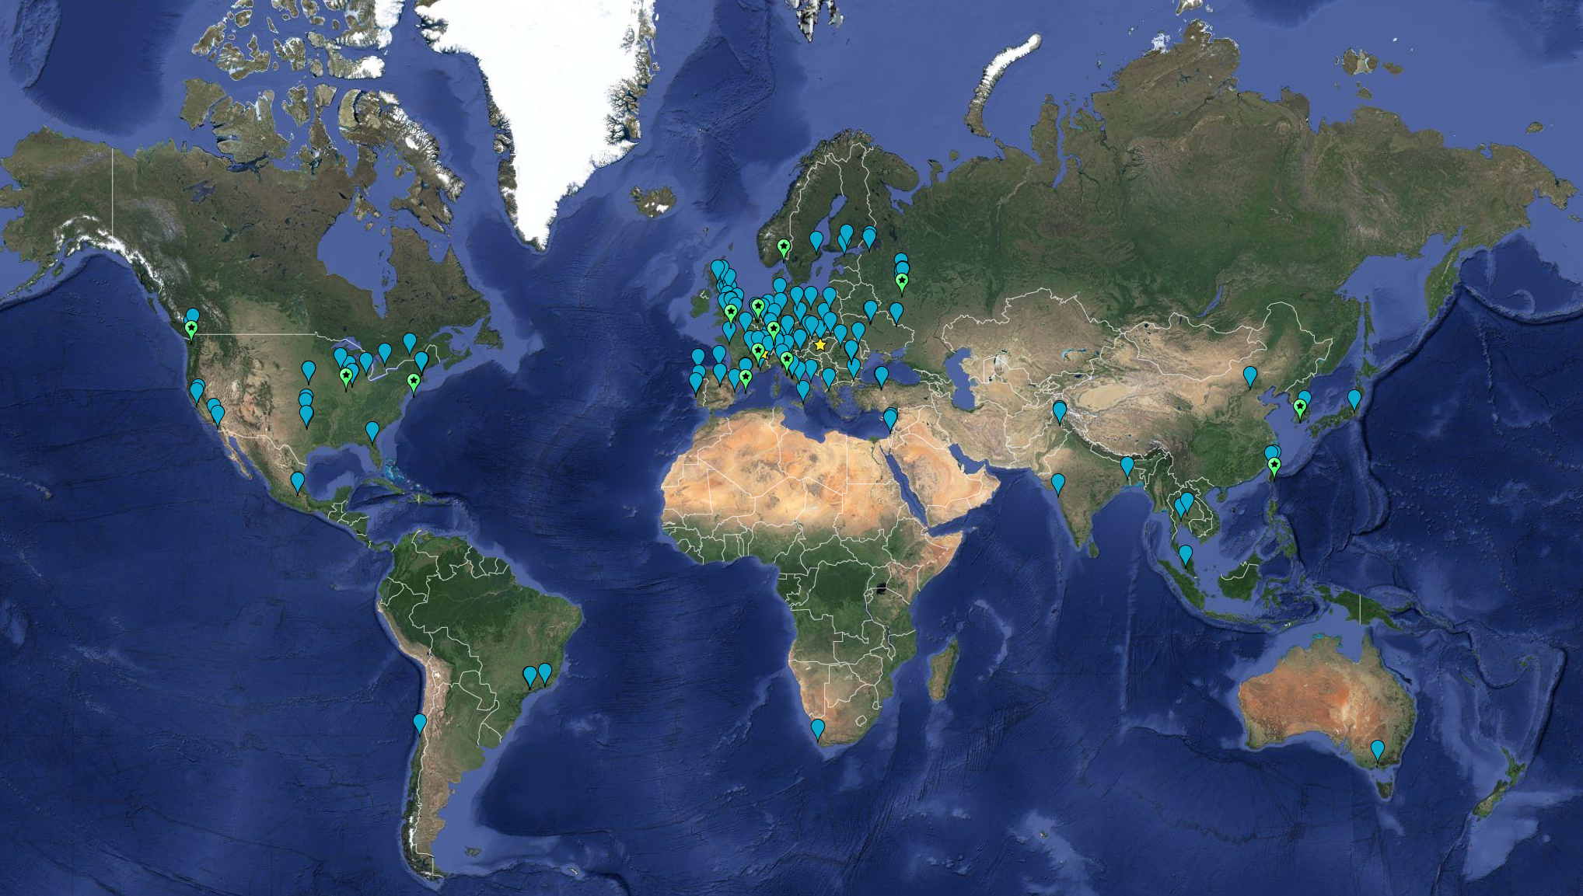


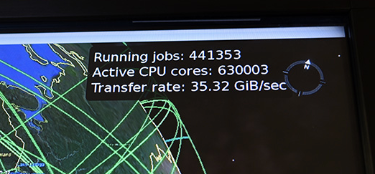

… van en naar de hele wereld
meer dan 170 instituten in
42 landen en economiën
CPU: ~ 350,000 modern rekenkernen
Disk 310 PB
Tape 390 PB

Slide 11
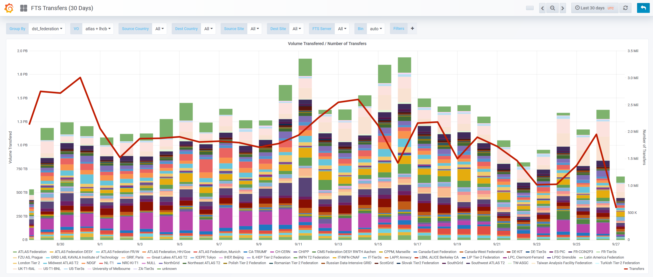

Data verdelen over de wereld T0>T1s
2.6M
source: https://monit-grafana.cern.ch/d/000000420/fts-transfers-30-day on September 27, 2018

Slide 12
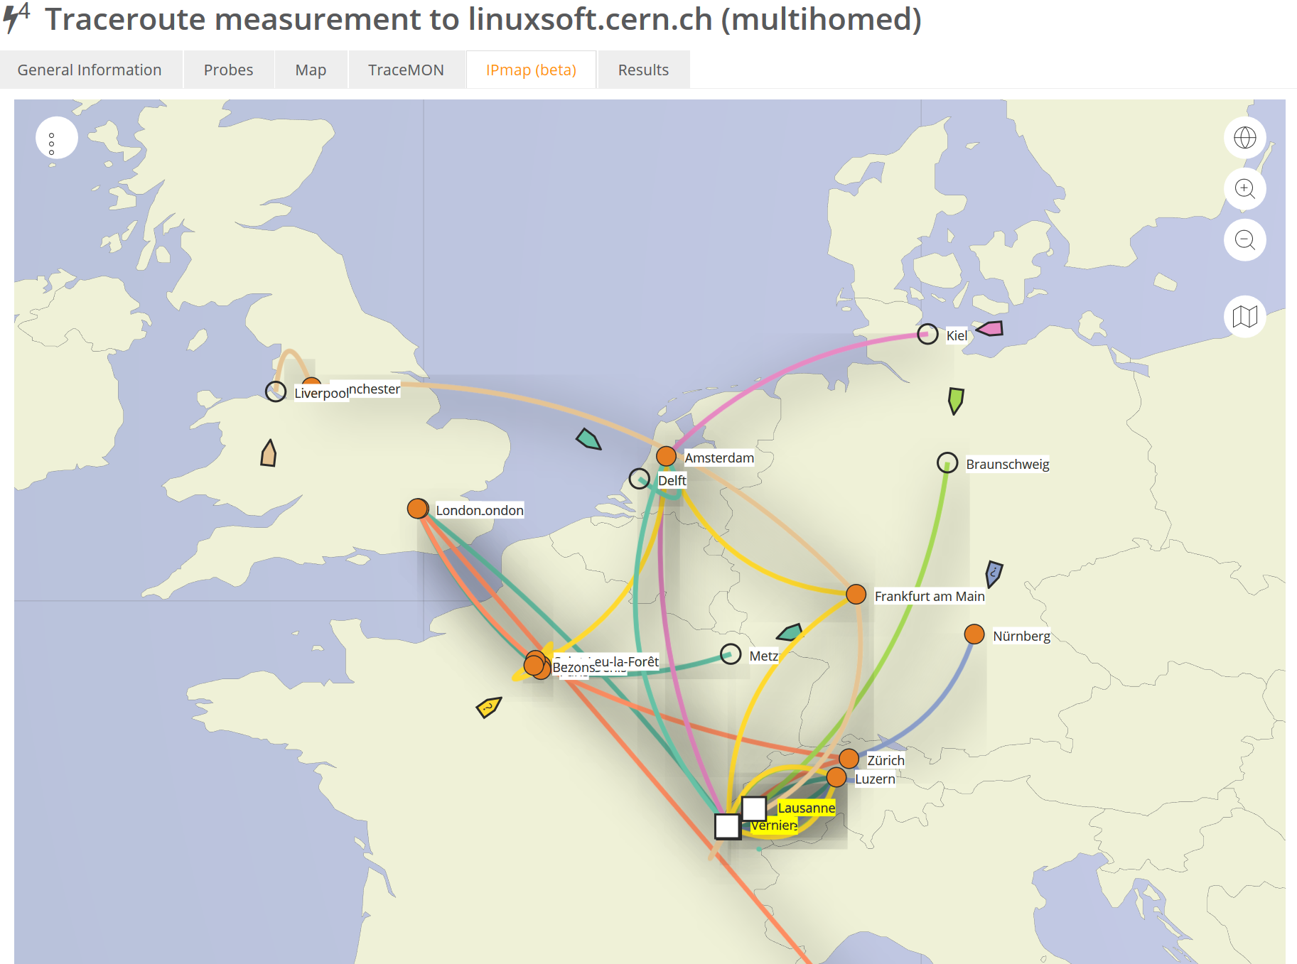

hoe gaan je thuis naar CERN?
Data: TraceMON IPmap
from RIPE NCC Atlas
atlas.ripe.net
measurement 9249079

Slide 13
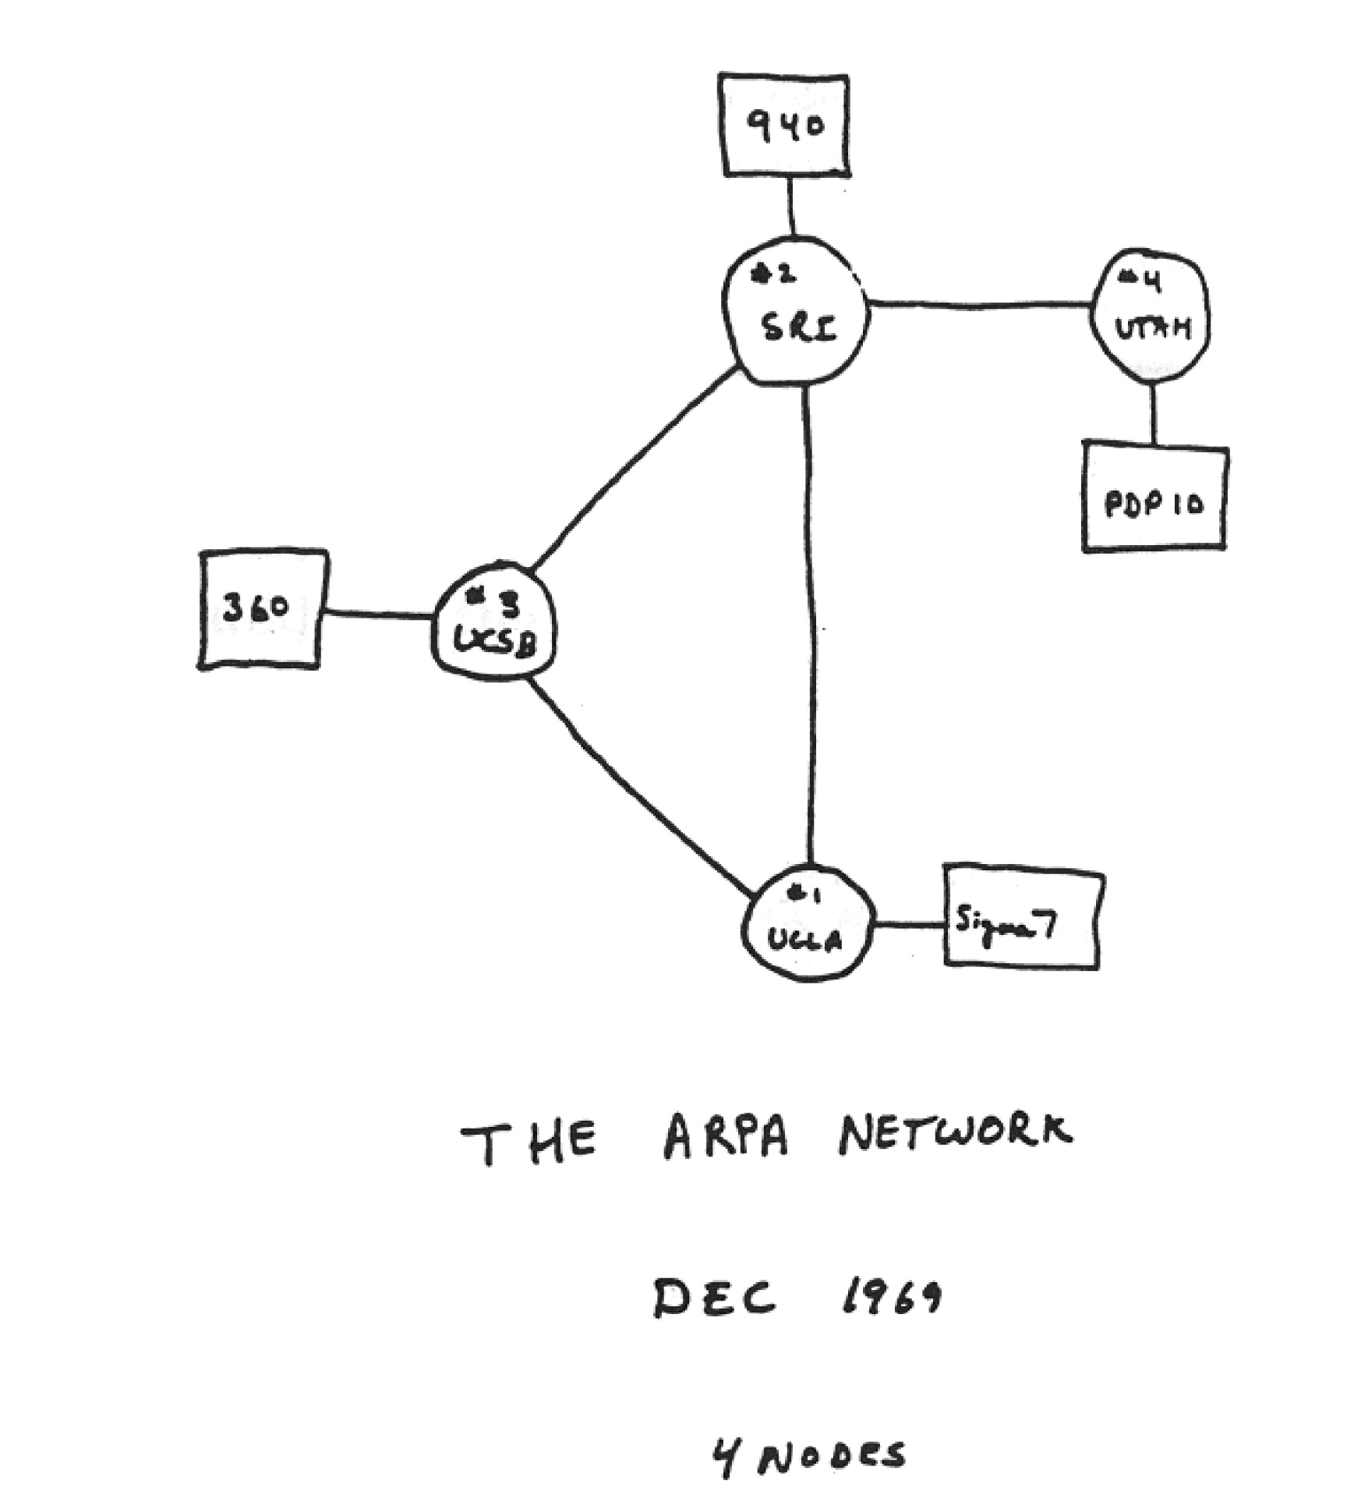
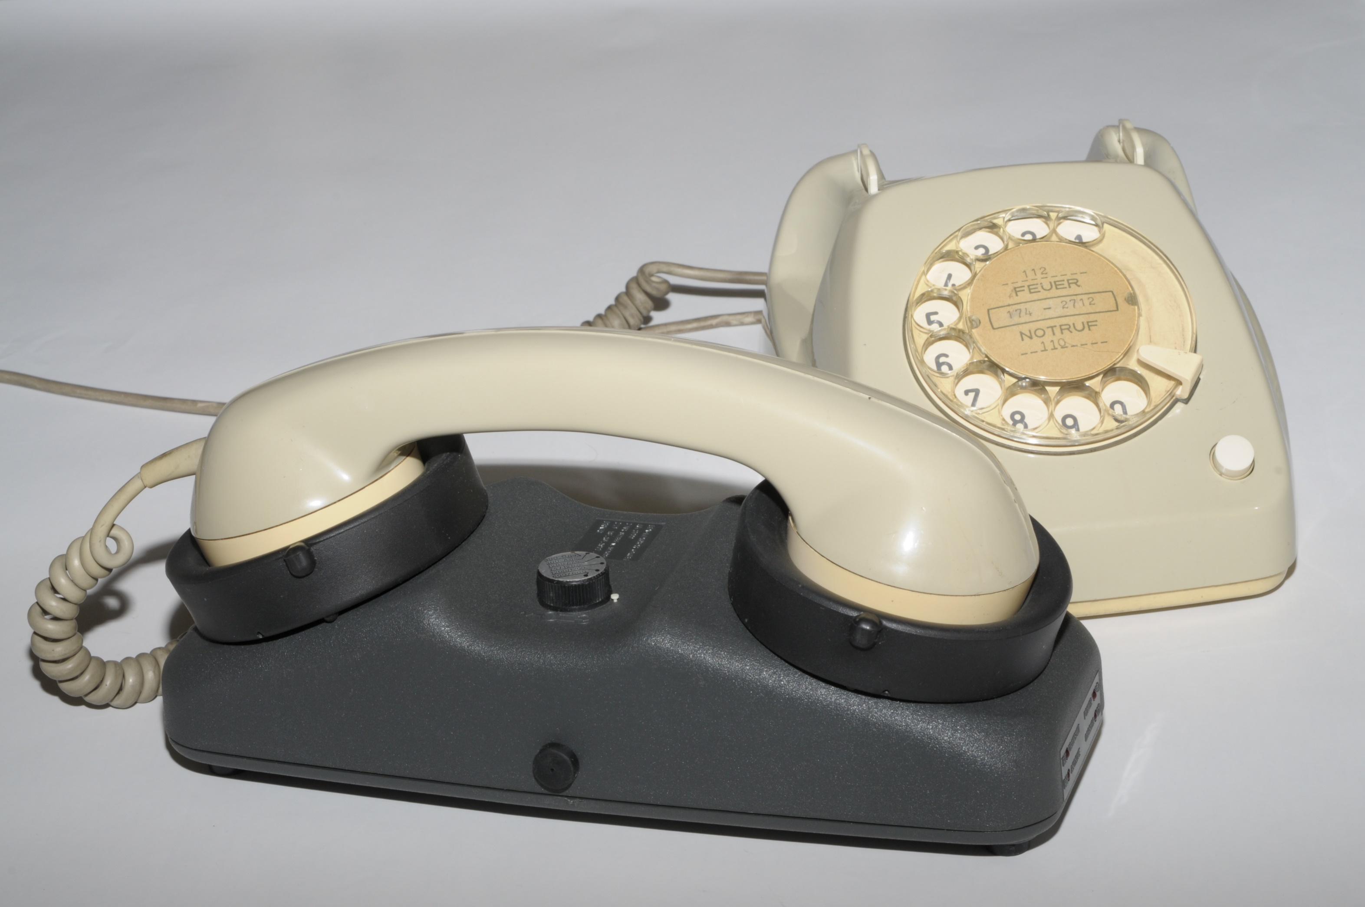
Het vroege internet ...
Image source: Alex McKenzie and "Casting the Net", page 56. See https://personalpages.manchester.ac.uk/staff/m.dodge/cybergeography/atlas/arpanet2.gif ; acoustocoupler: Wikimedia

Slide 14
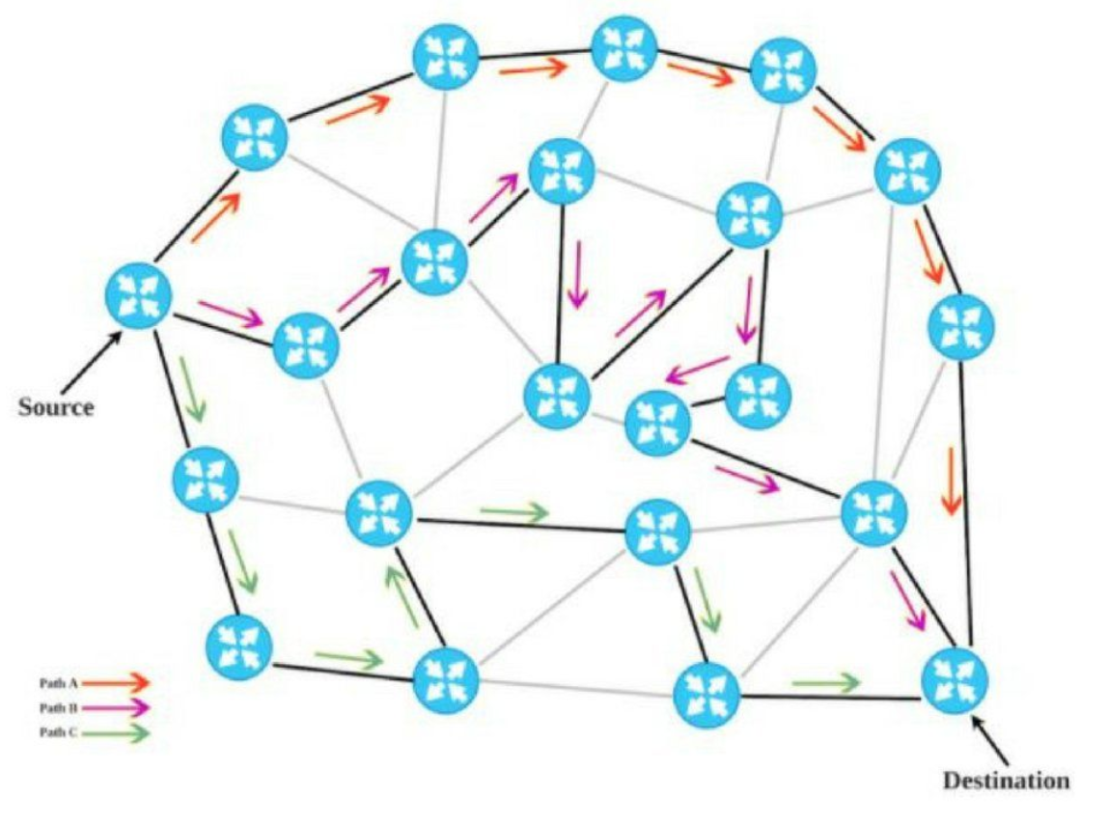


Sporen door het Internet
Ik ben AortaNet, AS6830,
(maar stiekem toch LibertyGlobal)
Ik ben CERN, AS513, en …
ik wil m’n pakketje kwijt …
188.184.38.9
Ik ben LibertyGlobal, AS9141,
en breng je wel ergens heen
Ik ben KPN, AS286,
en breng je wel ergens heen
Ik ben Sunrise CH, AS6730,
en breng je wel ergens heen
Ik ben ook GEANT, AS20965,
en breng je naar AS1103 en 1104
Ik ben SURFsara, AS1162,
en breng je direct naar AS1104!
Ik ben SURFnet, AS1103,
en breng je naar AS1104
Ik ben GEANT, AS21320,
en breng je naar AS1103 en 1104
Ik ben Nikhef, AS1104
en ik heb schijfruimte voor je
Ik ben SURFnet, AS1103,
en breng je naar AS1104
194.171.96.128/25
“segment routing”
image by David Penaloza, CISCO

Slide 15
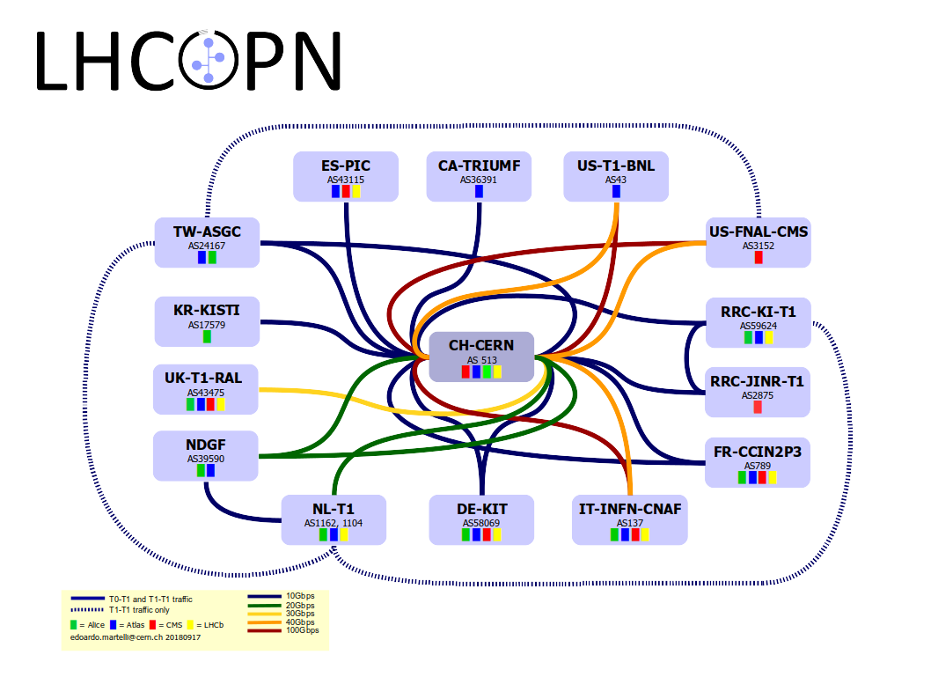
LHC ‘Optisch Privaat Netwerk’

Slide 16
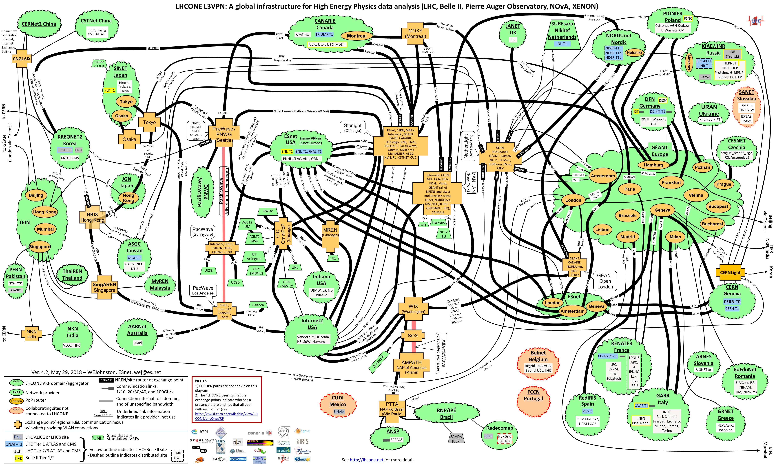
‘LHC Open Network Environment’

Slide 17
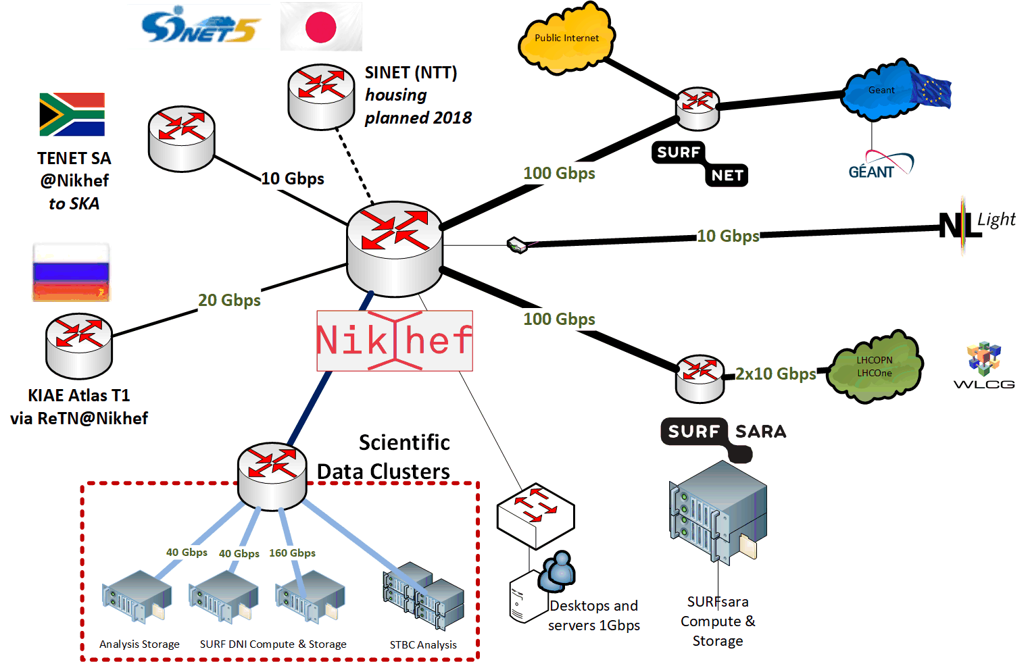
Een network infra voor ‘big data’

Slide 18
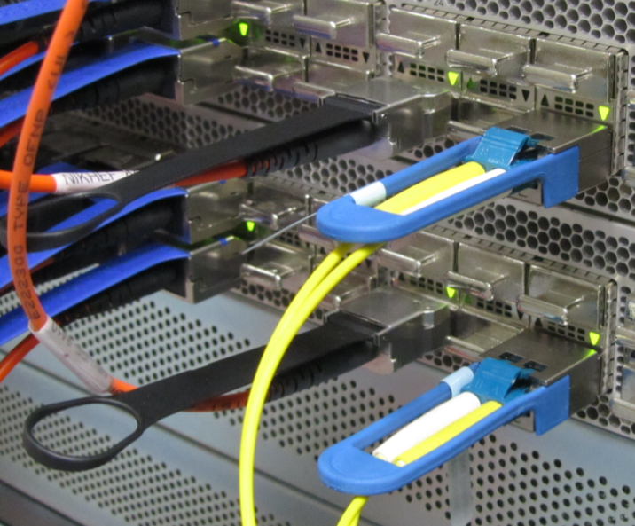
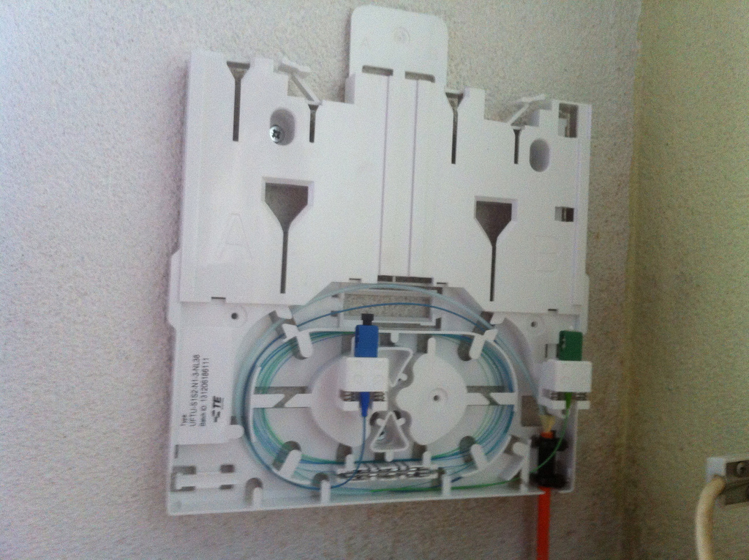
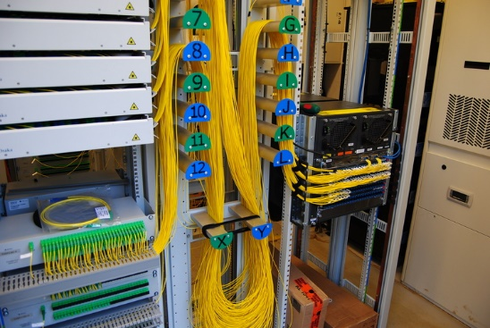
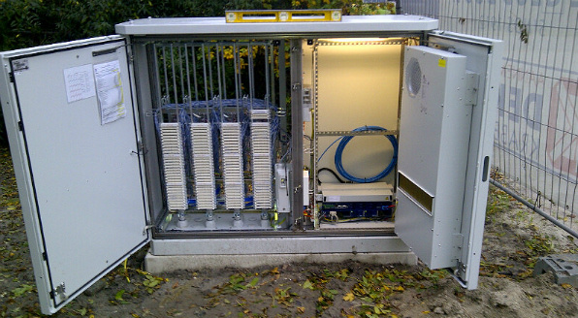
Hoe ziet 100Gbps eruit?
Thuis ‘FttH’
~1Gbps BX
single strand, SC
Nikhef
Data Processing
Facility
router ‘deel’
een KPN FttH
PoP in de wijk
vergelijk:
VDSL BR straatkast
voor als je nog
op xDSL koper zit

Slide 19
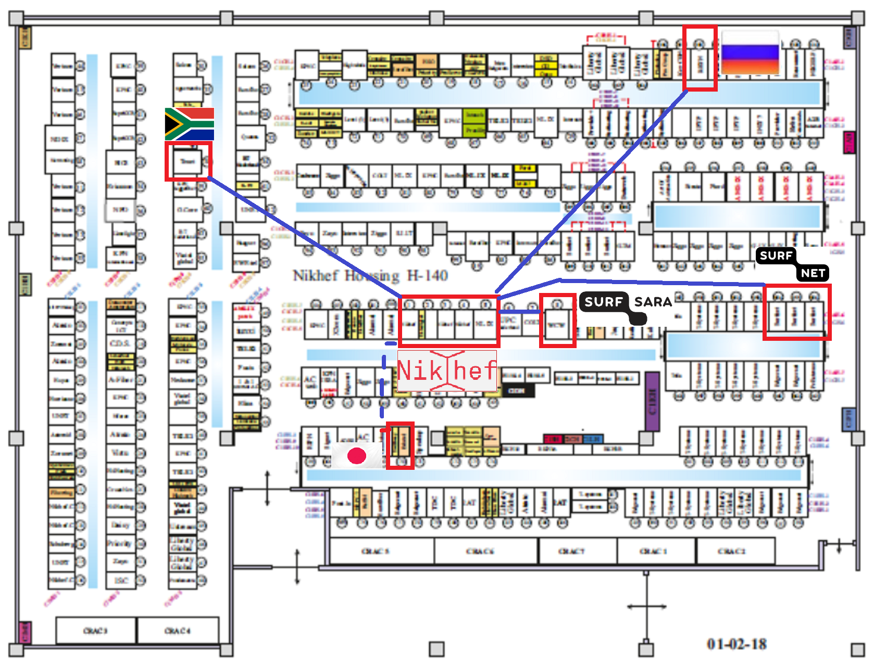
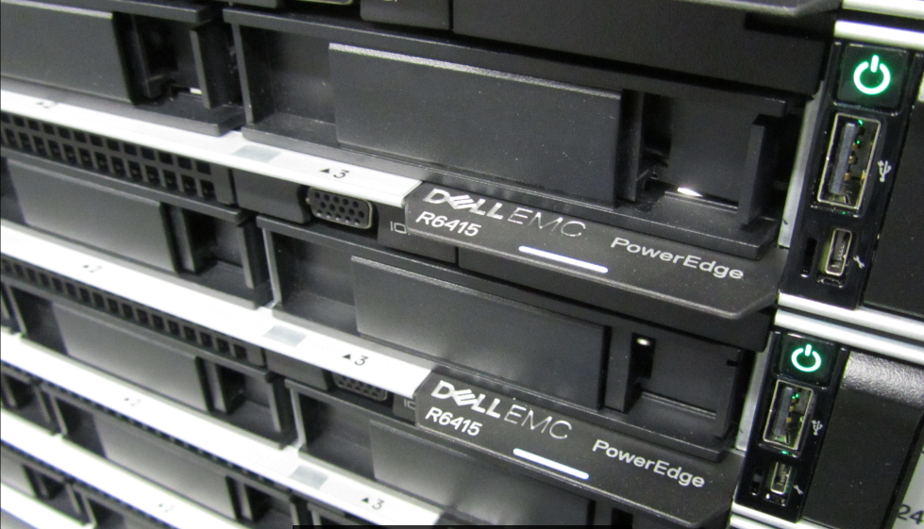
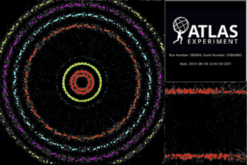
Het internet kun je best vastpakken

Slide 20
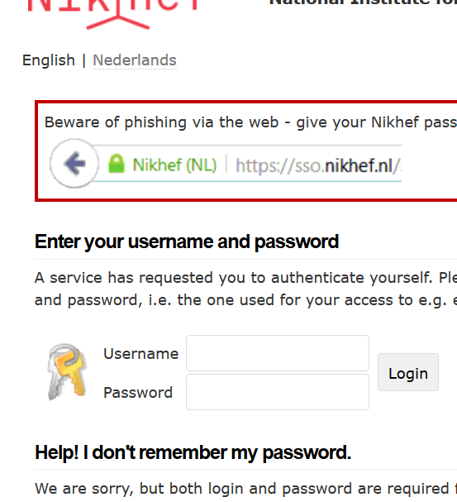
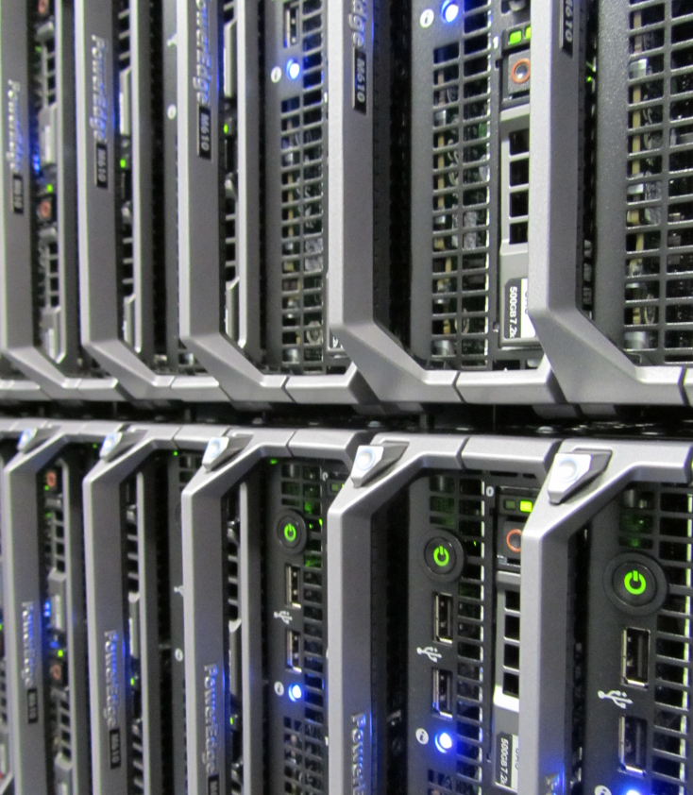
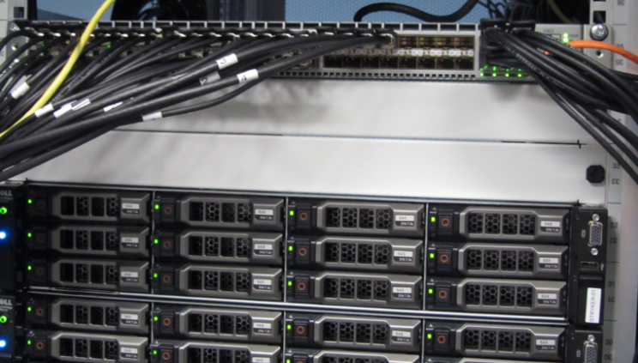
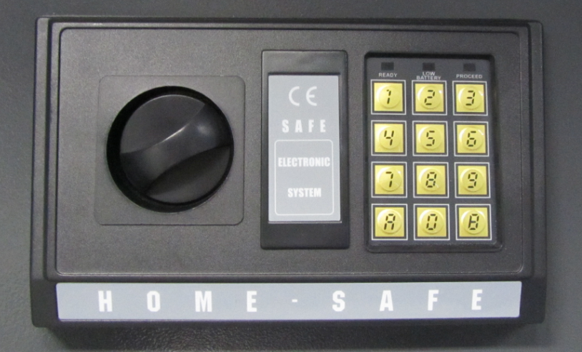
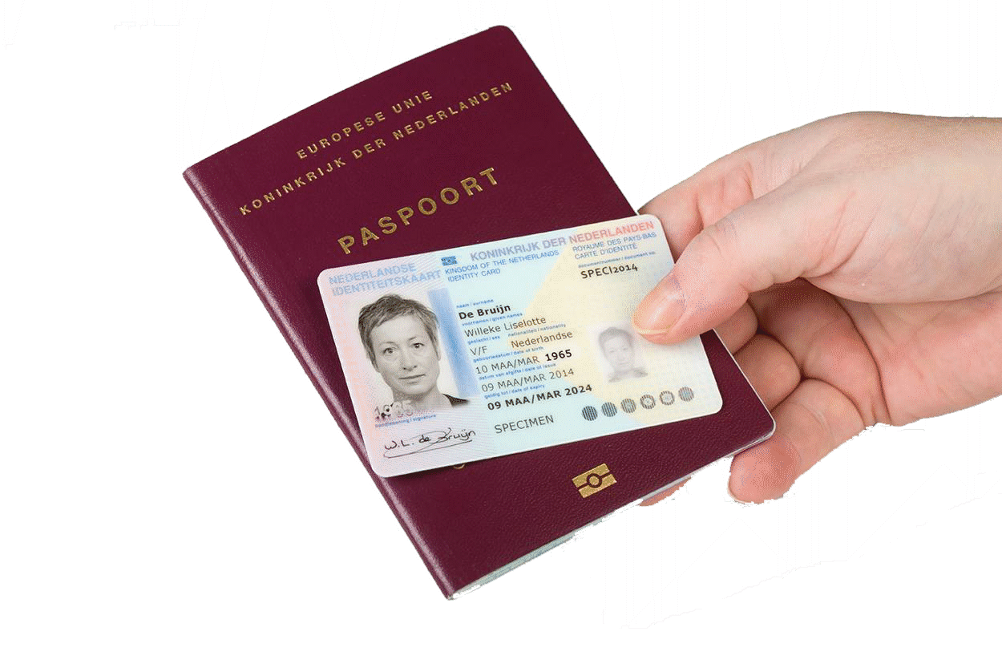
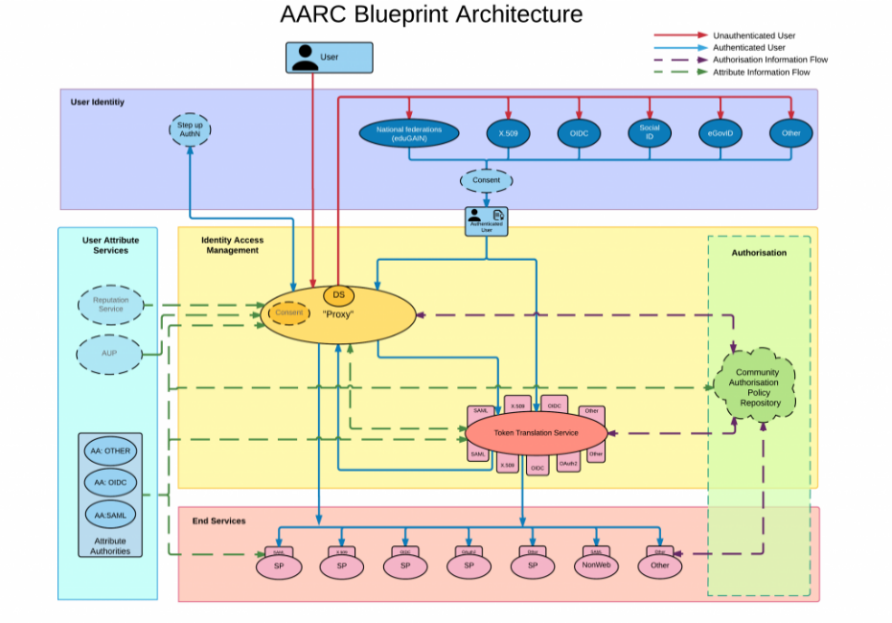
Onderzoeksinfrastructuur – de ‘cloud’
Samenwerking en
beveiliging
Parallel rekenen
en parallelle data opslag
we houden bij wie er mag rekenen, welk experiment wat gebruikt, en of onze rekenkracht goed gebruikt wordt …
… en we niet misbruikt worden om het internet aan te vallen!
de ~5 petabyte gegevens bij ons moeten we ook in één dag kunnen lezen, anders staan die 7000 rekenkernen te wachten … die lezen
ieder ~10MB per seconde!
7000 rekenkernen
(is ~300 servers) staan
dag en nacht te rekenen aan onderzoeksdata

Slide 21
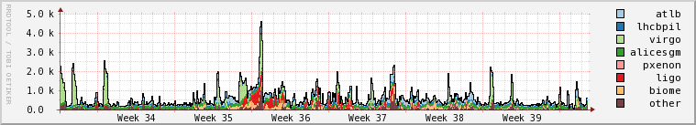
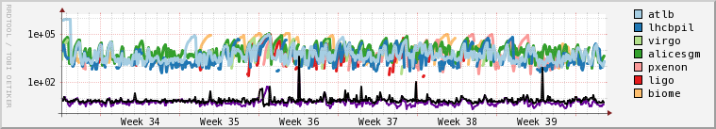
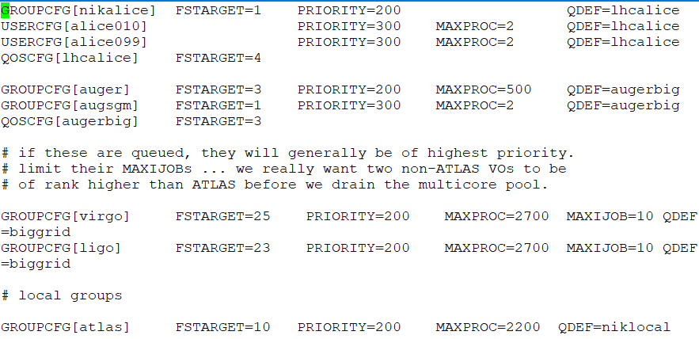
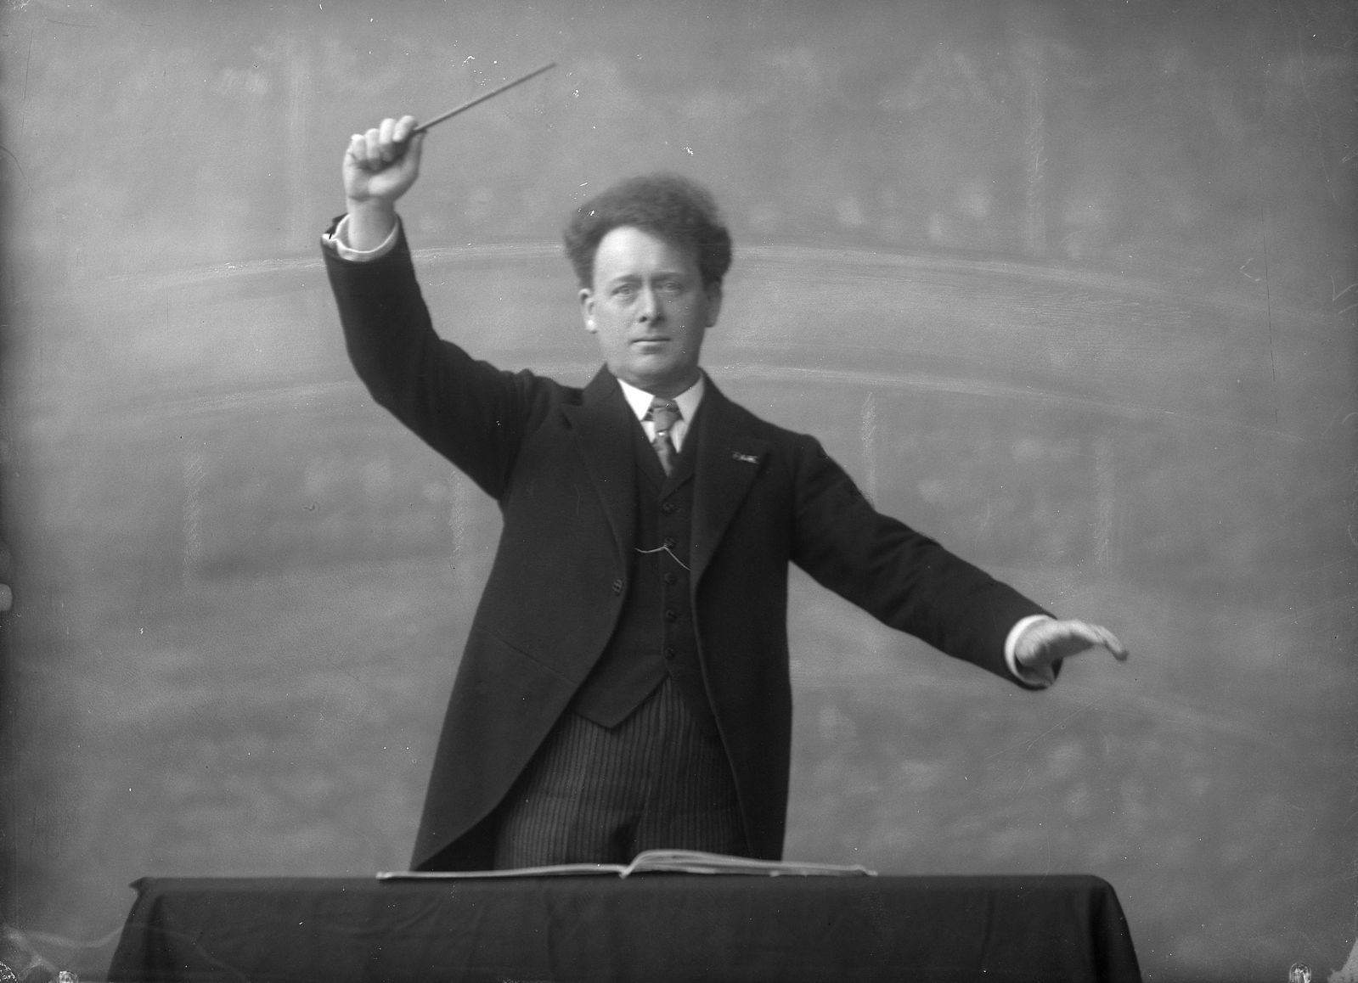

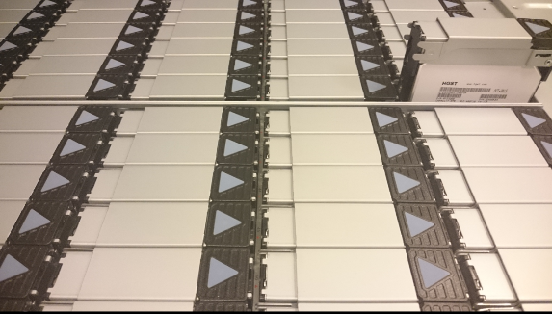
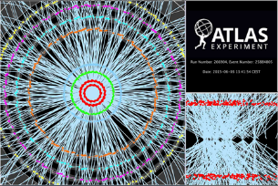
Parallel rekenen – ‘samen sterker’
?

Slide 22

Lang leve … de wachtlijst

Slide 23

Zo hou je een rekencluster vol:
WeNMR
Xenon
LIGO & Virgo
Alice
ATLAS
NDPF voview short 1 October 2018
LHCb

Slide 24


Verdeel en heers
DotHill (HGST): 480 TByte gross capacity/4RU
Kengetallen van opslag
capaciteit (‘terabytes’)
bandbreedte (‘megabyte per seconde’)
aantal ‘opdrachten’ per seconds (“IOPS”)
5 Petabyte lezen in 1 dag?
Dat is dus 61 GByte per seconde!
(en dus ~500 Gbps)
Daarom kan onze data niet op een USB stick
– en doet je ‘thuis NAS’ oplossing het ook niet
… hoe leuk ik mijn eigen opslagdoosje ook vind
van slechts 15 Watt met 16Terabyte voor € 915 …

Slide 25





En … hoeveel gebruikt dat dan?
Eén server gebruikt zo’n 260W!
en het onderzoeksdatacentrum
Nikhef (de ‘glazen doos’) kan 400kW aan – waar blijft dat dan?
De snelste CPU is voor ons niet altijd de beste (sorry gamers!). Want 5 jaar energie en beheer zijn even kostbaar als de server zelf!
WKO: Warmte Koude Opslag
21% van het vermogen
is nodig om te koelen
maar: we mogen 3500GJoule/jaar
(~112 kW-jaar) aan de studenten leveren!

Slide 26

… want dit is wel leuk, maar niet echt sustainable …
Collaboration of Intel™ and Nikhef PDP & MT (Krista de Roo) “CO₂ Inside”

Slide 27
Take a T-Byte!

Slide 29
Finding track segments
Using a specific sub-detector from LHCb as an example, but problem is universal
Iterative algorithm that finds straight lines in collision event data in a multi-plane pixe—detector (“think of stacked CCD sensors”)
Triplets of hits with best criterion are searched (seeding)
Triplets are extended to tracks if a fitting hit can be found
FPGA algorithms exist!
Maybe also ML can be used to good effect
Challenges: high rate 40 million times / second, high multiplicity and ambiguity of hits combinatorial explosion
sourced from: P. Durante et al. , CERN (LHCb)

Slide 30


Slide 31

Verdeel en heers: we moeten wel
~ 4 GHz
~ 140W
8-10 instructies per tick
Graphic: Herb Sutter
The Free Lunch Is Over: A Fundamental Turn Toward Concurrency in Software

Slide 32

Systems architecture and your application
Many things you only find in production …
When you’re ‘embarrassingly parallel’ with a memory challenge
why not try ‘priming’ of memory for the first few events and then fork?
Towards single-socket systems: cache coherence limits performance
– there’s a penalty to pay for massive multi-socket-big-memory hosts!
Graphic: P van Gemmeren et al. ATLAS collaboration, ATL-SOFT-PROC-2015-020

Slide 33


Improvements at the application layer
‘traditional’ (1990’s) style HEP applications were ‘lean’, and fail to scale even in pipelining
let alone vector instructions or multicore
(2012)
review of algorithms gave overall +34% in LHCb – and memory layout still to be done …
To use current processor generations, you need better – machine-aware! – code
2007 Core 2 efficientcy: Sverre Jarp, CHEP2007
Performance data: M Schiller (CERN) et al. for LHCb, - profiling progress (update) 2015; work by: Gerhard Raven, Nikhef

Slide 34





Verdeel en heers
/dpm
/domain
/home
CLI, C API,
SRM-enabled client, etc.
/vo
DPM
head node
file
data transfer
DPM
disk servers
DPM imagery from: “gLite Data Management Components”, David Smith et al., CERN and EGEE-II project

Slide 35

Verdeel en heers
Kengetallen van opslag:
capaciteit (‘terabytes’)
bandbreedte (‘megabyte per seconde’)
aantal ‘opdrachten’ per seconds (“IOPS”)
5 Petabyte lezen in 1 dag?
Dat is dus 61 GByte per seconde!
(en dus ~500 Gbps)
Daarom kan onze data niet op een USB stick
– en doet je ‘thuis NAS’ oplossing het ook niet
… hoe leuk ik mijn eigen opslagdoosje ook vind
van slechts 15 Watt met 16Terabyte voor € 915 …
ATLAS collaboration: estimated total disk resources (in PBytes) needed for the years 2018 to 2028 for both data and simulation processing.
from: https://twiki.cern.ch/twiki/bin/view/AtlasPublic/ComputingandSoftwarePublicResults

Slide 36







Met z’n allen parallel is efficienter
~1 Petabyte per jaar
zo’n 1000 jaar rekenen voor één computer aan het vergelijkend model!

Slide 37

Global Lambda Integrated Facility
Imagery: https://www.glif.is/publications/maps/

Slide 38


SURF en Netherlight
Imagery: https://www.glif.is/publications/maps/

Slide 39

Overal rekenen … ‘high-troughput’
In Nederland:
De National
e-Infrastructuur
gecoordineerd
door SURF
www.surf.nl
Europees
HTC Platform
door EGI
www.egi.eu
Imagery: GridPP Job Monitor
by STFC Rutherford Appleton Lab

Slide 40


Wat is het internet? Meer dan web?

